Slide 1

Amendering bindend advies
Jules van der Vliet
Raadsadviseur gemeente Lingewaard
j.vandervliet@lingewaard.nl

Slide 2

Aanleiding vraag VNG
Aanvraag voor een zonnepark
Politiek twistpunt
Hoe te amenderen?

Slide 3
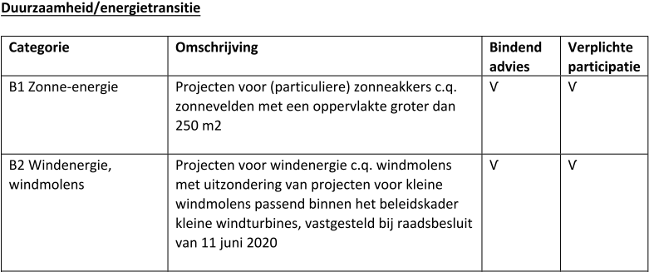
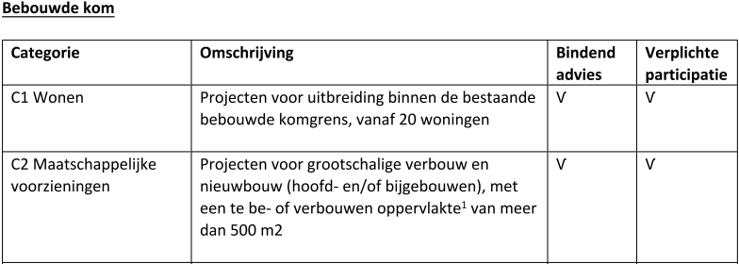
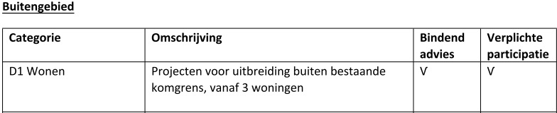
Lijst bindend advies
Uitgangspunten lijst bindend advies:
Beleidsneutraal
Bindend advies én verplichte participatie
Kun je bij het afgeven van bindend advies het verschil maken als raad?

Slide 4
Besluitvormingsproces bindend advies
Afwegingen proces bindend adviesrecht reguliere procedure
Behalen van de termijnen versus reguliere besluitvormingscyclus in stand houden
Uitkomst
Week 1: Besluitvorming college
Week 2: Bijeenkomst commissie Ruimte (toelichting, inspraak, uitwisseling van politiek standpunten en behandeladvies)
Week 3: Besluitvorming in de raadsvergadering

Slide 5
Casus Raadsbesluit
Concept raadsbesluit
Een positief bindend advies te geven op het voorgenomen besluit tot verlenen van de omgevingsvergunning voor het realiseren van een zonnepark aan de Karstraat te Bemmel (voor een periode van 25 jaar).
Gewenste formulering raadsbesluit
Het college te adviseren een omgevingsvergunning te verlenen voor het realiseren van een zonnepark aan de Karstraat te Bemmel (voor een periode van 25 jaar)

Slide 6
Raadsbesluit amenderen (1)
Tegenstemmen? Tegenovergesteld amendement is ongebruikelijk
Nee, de raad moet een bindend advies geven.
Dictum amendement
Onderbouwing bij amendement nodig?
Ja, motivatie bij amendement (etfal)
Nee, want college neemt uiteindelijke besluit om het verlenen van de omgevingsvergunning
Gekozen lijn
Motivering door raad
Ambtelijke ondersteuning
Weinig capaciteit
Tegengestelde advisering door steller stukken

Slide 7
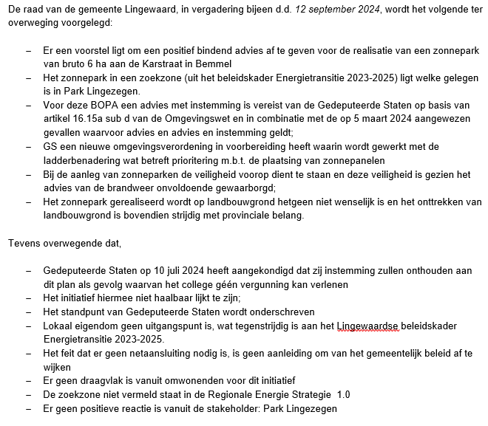
Raadsbesluit amenderen (2)
Politieke realiteit
- ETFAL is politiek niet altijd goed inzetbaar voor politici
- Initiatief past niet in de politieke lijn, (bijvoorbeeld zon op dak)
- Ruimtelijk juridische argumenten ontbreken (of in tijd niet mogelijk te formuleren)
- Politieke argumenten als motivering opnemen?

Slide 8
Hoe nu verder?
Bindend advies mogelijk beperken, maar rol raad versterken
Geen noodrem, maar gezamenlijk optrekken
Gemeentelijke maatschappelijke initiatieven sturen via plannen en financiën
Bij woningbouwprojecten sturen via visies
Participatie blijft een vereiste
Probleem van amendering is niet per se opgelost
Bindend advies van de raad zal in gevallen nodig zijn
Kort raadsproces, maar is langer proces de oplossing?
Suggesties zijn van harte welkom!

Slide 9

Vragen of suggesties?

